Slide 1
Documentos embedidos o subdocumentos
Instructor:
Carlos Daniel Gomez Daza

Slide 2
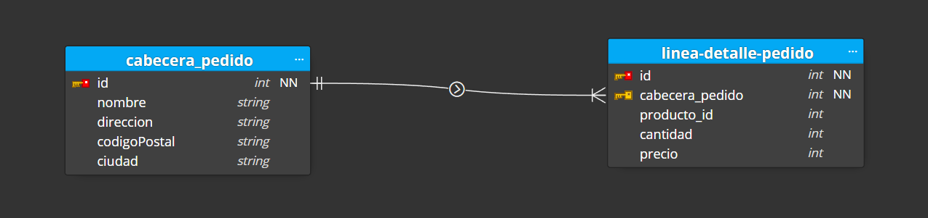
Que son los documentos embedidos
Un documento embebido es aquel que su contenido se almacena completamente dentro de otro documento. Por ejemplo, tenemos un pedido: este pedido se compone de una cabecera y una lista de líneas de pedido, ¿Que haríamos en una base de datos relacional? Crearíamos una tabla con la cabecera del pedido, otra con la línea de pedido y una relación de uno a muchos que iría de la primera a la segunda:

Slide 3
Que son los documentos embedidos
Fíjate que aquí tenemos que tirar un JOIN en nuestra consulta para sacar los datos que necesitamos(\*).
SELECT cp.id, cp.nombre, cp.direccion, cp.codigoPostal, cp.ciudad, lp.producto_id, lp.cantidad, lp.precio
FROM cabecera_pedido cp
INNER JOIN linea_detalle_pedido ldp ON cp.id = ldp.id_cabecera_pedido
WHERE cp.id = 1

Slide 4
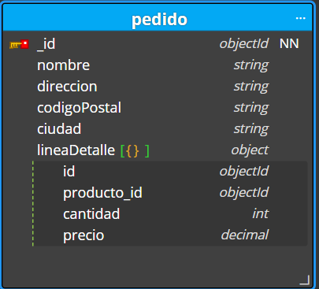
Que son los documentos embedidos
(*) También podríamos ver de tirar dos consultas una para la cabecera y otra para el detalle.
En MongoDB, podemos hacer lo mismo, y ahí es donde empiezan los problemas, si intentamos modelar documental aplicando sólo los principios de bases de datos relacionales, lo más seguro es que acabemos con un rendimiento pésimo, si queremos aprovechar la potencia del motor, debemos tener en cuenta que esta base de datos no es buena "haciendo joins", aquí es donde podemos plantearnos lo siguiente:
Siempre que cargue un pedido, lo normal es que cargue la cabecera y el detalle del mismo, así que puedo modelarlo todo en una colección, de esta manera, me lo puedo traer todo en una tacada, y no tengo que hacer un JOIN.
Veamos como modelar esto en Mongo:
¿Y como sería la consulta para cargar el pedido con id 1?
db.pedido.find({ id: 1 });

Slide 5
Ejercicio
1. Crear una coleccion de librosdoc , donde contenga un subdocumento autor. (Ver ejemplo en subdocumentos ejemplos) .
2.Imprimir todos los documentos de la colección 'librosdoc'.
db.librosdoc.find()
3. Imprimir todos los libros(librosdoc) de autores de nacionalidad 'Argentina'.
db.librosdoc.find({'autor.nacionalidad':'Argentina'})
4. Imprimir los libros(librosdoc) de 'Borges'.
db.librosdoc.find({'autor.nombre':'Borges'})
5. Imprimir todos los libros(librosdoc) de nacionalidad 'Española' que cuestan 50 o más.
db.librosdoc.find({'autor.nacionalidad':'Argentina',precio:{$gte:50}})

Slide 6
Ejercicio
5. Eliminar los libros(librosdoc) de 'Borges'.
db.librosdoc.remove({'autor.nombre':'Borges'})
6.Actualizar los libros(librosdoc) con nombre de autor: “Carlos Gomez” donde el titulo se llame “Aprende php”.
db.librosdoc.updateOne(
{titulo: 'Aprenda PHP'},
{$set: {'autor.nombre':'Carlos Gomez'}}
);

Slide 7


